Slide 1

NÁZEV: VY_32_INOVACE_06_O vodníku Brčálkovi
NÁZEV ŠKOLY: ZŠ a MŠ Čestlice
AUTOR:
TEMA:
ČÍSLO PROJEKTU:

Slide 2
ANOTACE
Materiál použitelný na interaktivní tabuli
Český jazyk-literární výchova-
O vodníku Brčálkovi
Pro 2. ročník ZŠ
Po přečtení knihy opakování pohádkových postav, opakování vlastních jmen, rozbor básničky o vodnících

Slide 3

napsal
ilustroval

Slide 4

Vymysli název básničky
Vodníci a hastrmani
z rybníků jsou dávno pryč,
zmizeli jak voda v dlani,
jak z děravé kapsy klíč.
Kolik je to slok?
Kolik je veršů je v jedné sloce?
Najdi slova, která se rýmují.
Nenajdu je na pohovce,
Mlýn tam taky přestal mlít
-tak za nimi párkrát v roce
do pohádky musím jít….

Slide 5
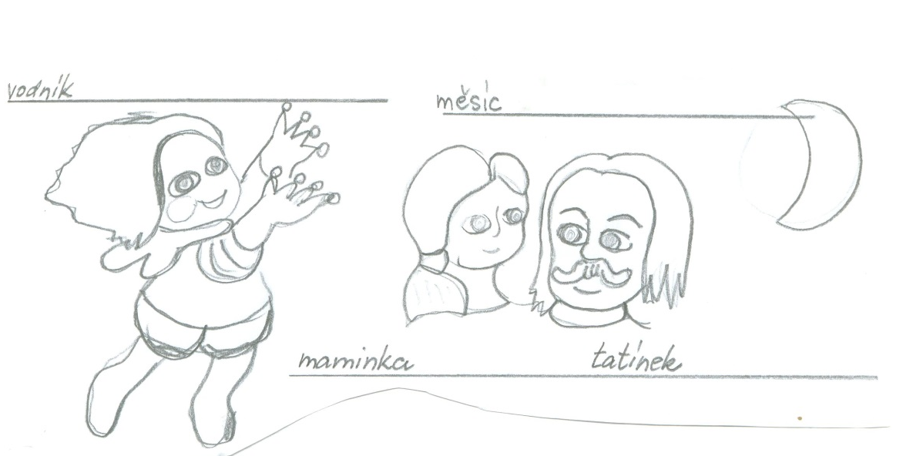
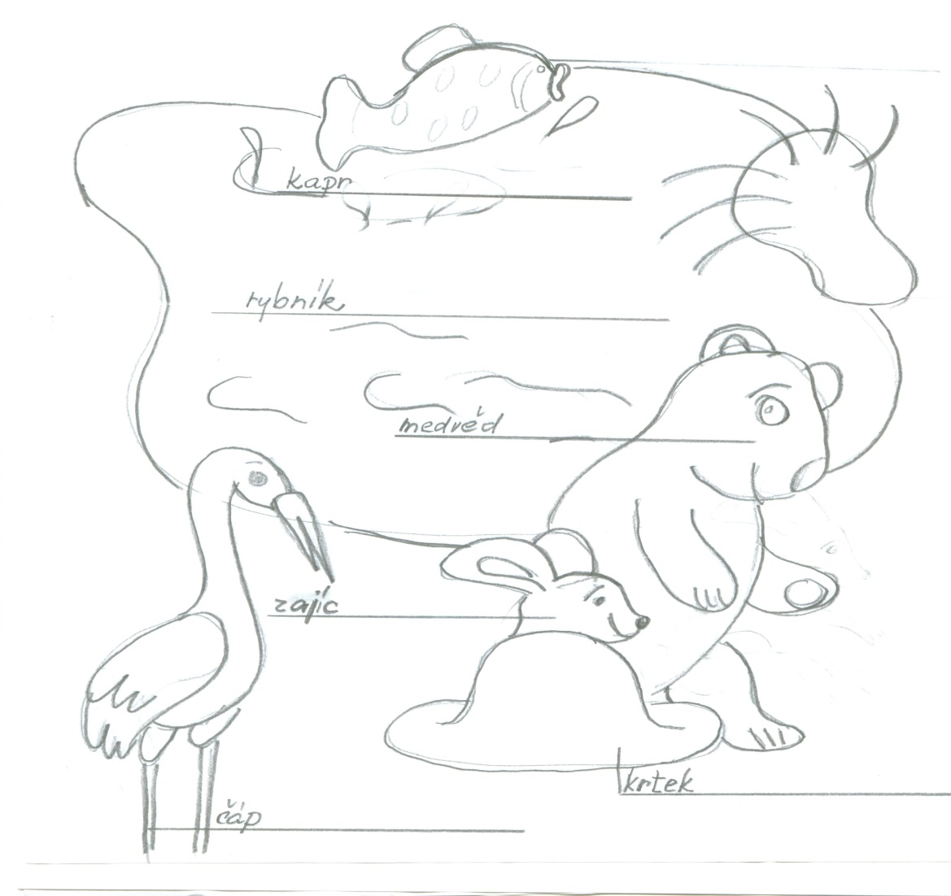
Doplň jména, možná ti pomohou věty.
Zajíc hlasitě zadupal.
Voda v rybníku šplouchala.
Měsíc měl stříbrnou barvu.
Tatínek měl rád cákání.
Mamince stačilo pár kapek
vody.
Synek byl zelený jako brčál.
Medvěd zabručel.
Kapr byl samá šupina.
Krtek udělal na stráni
pár kloboučků.
Čáp zaklapal zobákem.

Slide 6
Použité zdroje
http://www.fragment.cz/sys.php?action=image_detail&typ=FGA&src=picture/shop/cz/zbozi/upload/v_o-vod-brcalkovi-123001-01.gif&type=picture&method=javascript
www.office.microsoft.com
Jindřich Balík-O vodníku Brčálkovi,
Fragment,1993

